Slide 1

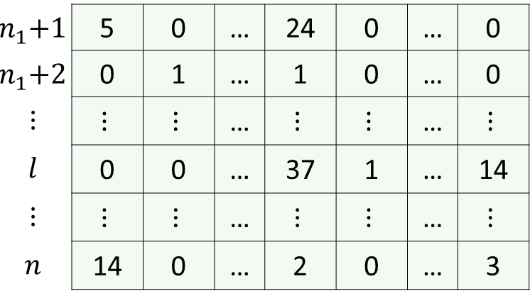

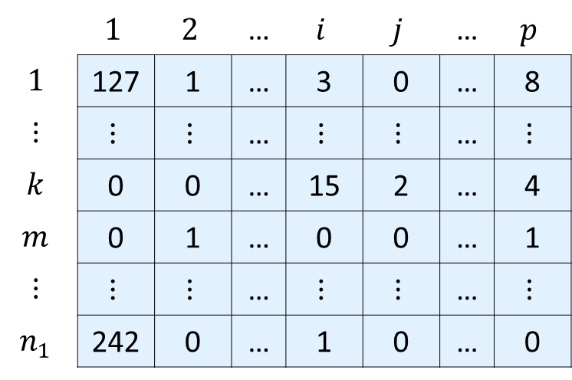

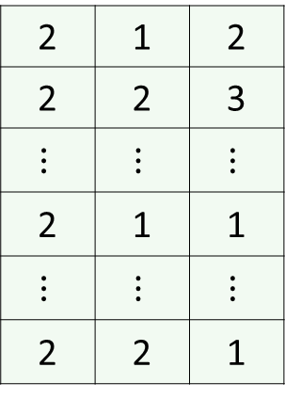
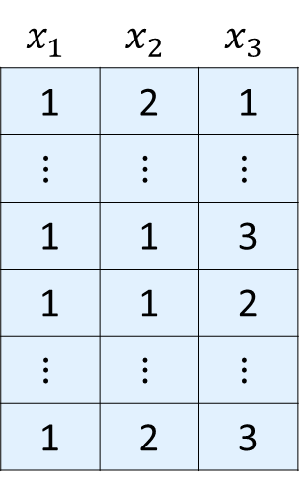
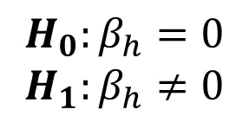
Aggregated count matrix
Covariates
Model coefficients
(with 95% CI)
Genera
 | $$1$$ | $$2$$ | … | $$i$$ | $$j$$ | … | $$p$$
$$1$$ | 127 | 1 | … | 3 | 0 | … | 8
$$⋮$$ | $$⋮$$ | $$⋮$$ | … | $$⋮$$ | $$⋮$$ | … | $$⋮$$
$$k$$ | 0 | 0 | … | 15 | 2 | … | 4
$$m$$ | 0 | 1 | … | 0 | 0 | … | 1
$$⋮$$ | $$⋮$$ | $$⋮$$ | … | $$⋮$$ | $$⋮$$ | … | $$⋮$$
$$n_{1}$$ | 242 | 0 | … | 1 | 0 | … | 0
$$x_{1}$$ | $$x_{2}$$ | $$x_{3}$$
1 | 2 | 1
$$⋮$$ | $$⋮$$ | $$⋮$$
1 | 1 | 3
1 | 1 | 2
$$⋮$$ | $$⋮$$ | $$⋮$$
1 | 2 | 3
$$x_{1}$$
Group 1
$$x_{2}$$
Samples
$$x_{3}$$
Model-based
+
-1
0
1
2
$$n_{1}\text{+}1$$ | 5 | 0 | … | 24 | 0 | … | 0
$$n_{1}\text{+}2$$ | 0 | 1 | … | 1 | 0 | … | 0
$$⋮$$ | $$⋮$$ | $$⋮$$ | … | $$⋮$$ | $$⋮$$ | … | $$⋮$$
$$l$$ | 0 | 0 | … | 37 | 1 | … | 14
$$⋮$$ | $$⋮$$ | $$⋮$$ | … | $$⋮$$ | $$⋮$$ | … | $$⋮$$
$$n$$ | 14 | 0 | … | 2 | 0 | … | 3
2 | 1 | 2
2 | 2 | 3
$$⋮$$ | $$⋮$$ | $$⋮$$
2 | 1 | 1
$$⋮$$ | $$⋮$$ | $$⋮$$
2 | 2 | 1
diversity
estimation
Effect on alpha diversity
Hypotheses:
Group 2
Samples
$$H_{0}:β_{h}=0$$
$$H_{1}:β_{h}≠0$$

